Slide 1
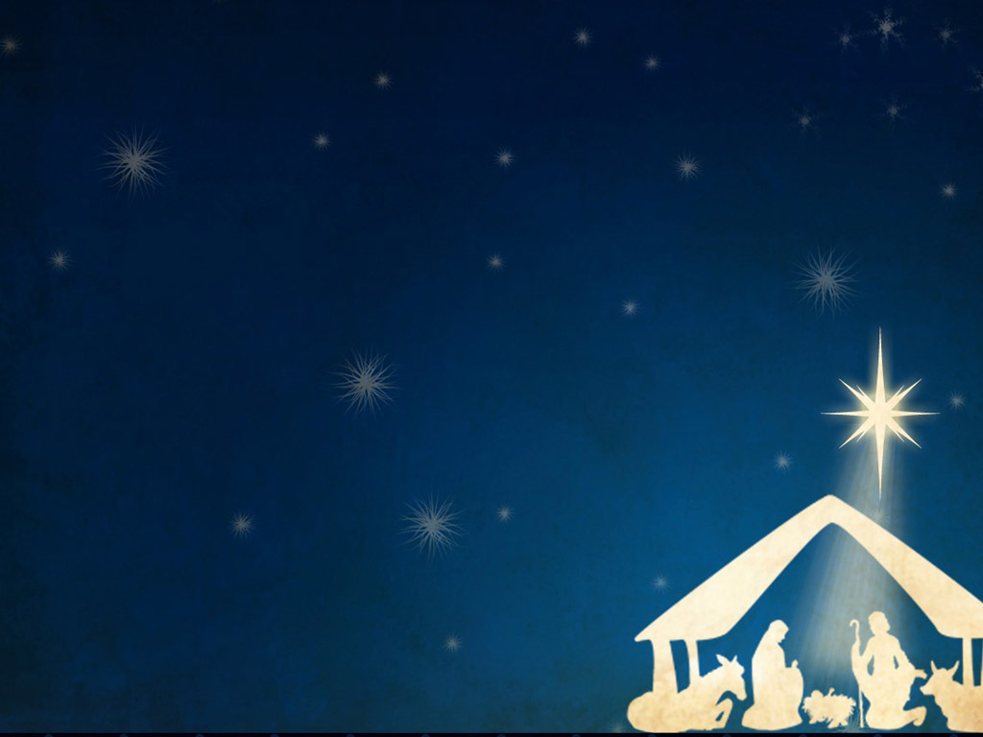
耶穌他愛你
所以有聖誕節

Slide 2
耶穌他愛你 所以他願意
從天上為你降生
小小馬槽裡

Slide 3

耶穌他愛你 所以他願意
為我們帶來盼望
平安的消息

Slide 4
耶穌他愛你 所以他願意
代替你我的罪
獻上他自己

Slide 5
耶穌他愛你
所以有聖誕節
他要把愛的禮物送給你

Slide 6
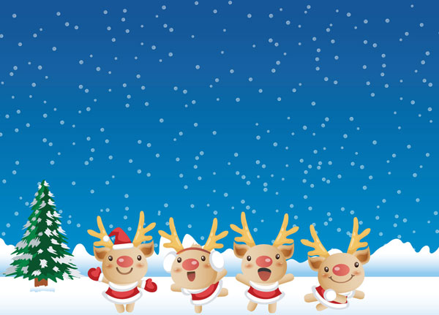
所以唱叮叮噹
叮叮噹
鈴聲多響亮

Slide 7
你看他呀
不避風霜
面容多麼慈祥

Slide 8
叮叮噹
叮叮噹
鈴聲多響亮

Slide 9
他給我們
帶來幸福
大家喜洋洋

Slide 10
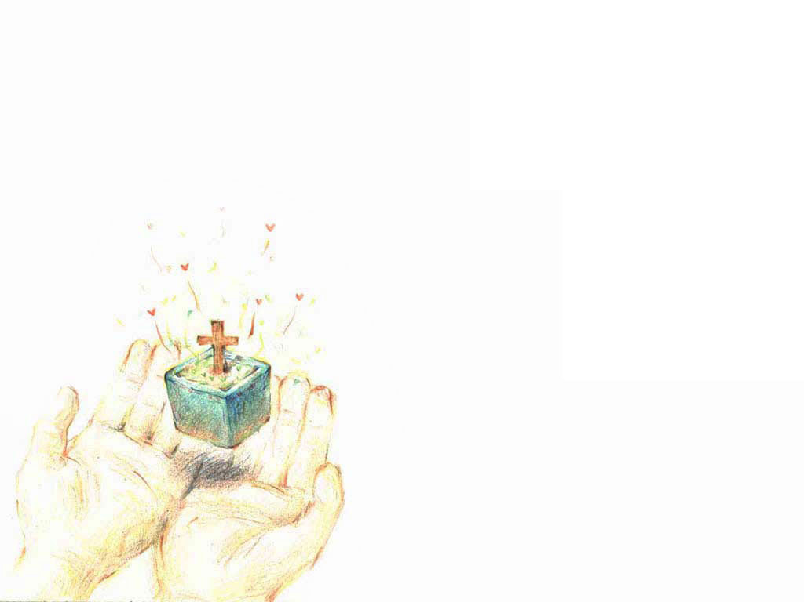
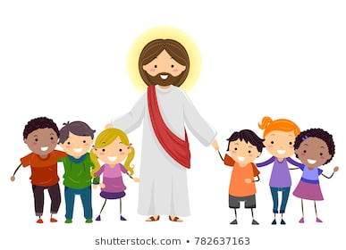
耶穌恩光

Slide 11

看見星星記得主愛
情願降人世 全為救恩
就在漆黑裏見主深恩
新的盼望來臨

Slide 12

耶穌恩光驅走黑暗
讓愛充滿世間
耶穌恩光照耀萬人
畫上繽紛記印

Slide 13

是祢雙手抹去苦困
平靜與慈愛常在我心
復活升天上，萬眾歡欣 恩典散落人群

Slide 14
耶穌恩光驅走黑暗
讓愛充滿世間
耶穌恩光照耀萬人
畫上繽紛記印

Slide 15

耶穌恩光驅走黑暗
讓愛充滿世間
耶穌恩光照耀萬人
畫上繽紛記印

